Slide 1

國際金融市場 (International Financial Markets)
PART V 逆全球化下國際金融新秩序
第十四章 大國博奕 & 美中貿易戰
第一節 大國崛起與國際貨幣制度
第二節 大 國博弈早已露餡 (大國爭鋒下的生命周期)
第三節(跨過金融海嘯)美元「霸權」的國際政經軍文策略
第四節 美中貿易戰掀開大國博弈之底牌？
第五節 美中貿易戰角力擂台 (放眼二十一世紀 誰來當家)
第六節 美中貿易戰打的是科技戰
第七節 華為禁令知多少？
第八節 華為「實體清單」後的中芯「出口管制」

Slide 2
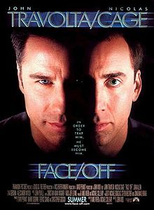
大國崛起與國際貨幣制度 (貨幣制度史看美元「霸權」)
第一節 大國崛起與國際貨幣制度
▲風水輪轉➔(向西向西再向西) 英=>美=>中
▼產業變遷➔(升級升級再升級)IR：2=>3=>4
世界劇變
(Century face off)
International Gold Standard
US: 1879 => 1933/3
UK: 1870 => 1931/9
SDR
WWI, GD, WWII
英國
美國
? 國
20世紀➔(PC) Internet & Mobile phone
21世紀➔(MP) ABCD (AI, Biometric, Cloud, Data)
大 智 疑 雲 社 物 生 機
大、人、物
生物辨識技術（Biometric）➔利用人體的生理特徵（Physiological characteristics）以及行為特徵（Behavior characteristics）來達到身份辨識／認證的目的

Slide 3
美國崛起之路 (跨過世紀之戰)實體戰爭
●20世紀三大風暴
●黃金美元抵定江山
●石油美元維繫霸權
➔籌碼累積一枝獨秀(一世紀) ：
(軍事、科技、建設、教育制度、生活環境)
中國崛起之途 (走過金融海嘯)貨幣戰爭
●「窮而富、富而剛、剛而強」三部曲邁向「三權」
▼(一)江澤民十年(1993-2003)➔「由窮轉富」
▼(二)溫家寶、胡錦濤十年(2003-2013)➔「由富轉剛」
▼(三)習近平、李克強十年(2013-2023)➔「欲剛轉強」
●風水輪流轉：新寵兒的崛起 (金磚四國- BRICs)
➔籌碼累積穩健增長(二十年) ：
(人海、資金、鐵公機捷、國際關係、未來願景)

Slide 4
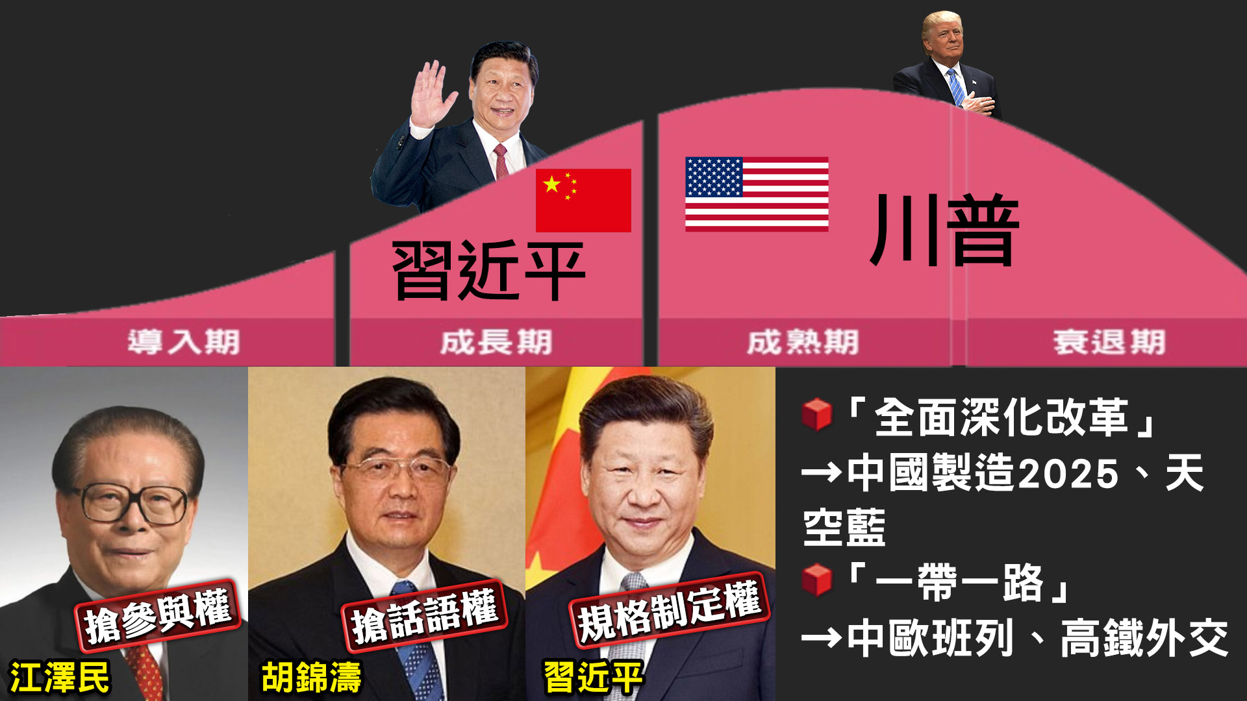
第二節 大 國博弈早已露餡 (大國爭鋒下的生命周期)
大國爭鋒下的生命周期

Slide 5

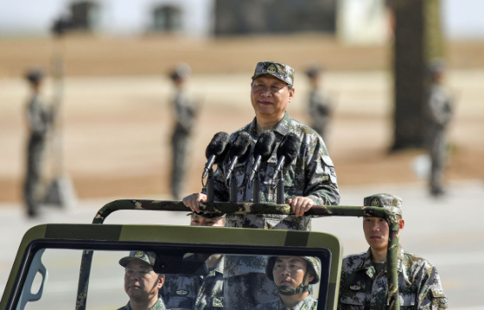
誰來當家？放眼二十一世紀中葉世代
政治陰謀論
★政治面➔
▲2008➔ 「溫歐」會➔ RMB ➔ SDR (2016)
=================
▼2015➔會商大老 (首站西雅圖???)(中美互聯網論壇)
2015➔「歐習」會(9月22日至25日) ➔
=================
◆兩次偵察機(US)與戰鬥機(CH)的際遇
(1)南海問題
(2)資訊駭客
(3)人權問題
中國虎 PK 美國虎
(龍鷹之爭)
「川習」角力 & 貿易戰
解放軍建軍90周年閱兵(內蒙古朱日和訓練基地)
2017/7/30

Slide 6




Slide 7
第三節(跨過金融海嘯)美元「霸權」的國際政經軍文策略
(跨過金融海嘯)美元「霸權」的國際政經軍文策略
☆贏家貨幣工具：利率 ➔ QE ➔ 國際貿易 (反全球化)
升息循環 2015(0~0.25%)=>2016=>2017=>2018(↑2.25~2.5%)=>………
<COVID-19>新冠病毒 2020(↓0~0.25%)
◆貿易傾斜=>各懷鬼胎的屢屢相見(談判再談判)
▲大國博弈早已露餡；
▼2005諸多併購案=>國家威脅論
▼2011華為、中興事件=>國土安全考量
▼2018華為、中興事件再起=>貿易戰背後的科技戰
◆ 3/22美國301調查結果確定中共竊取美國知識產權、侵害美國經濟???
(2) 川普貿易戰 (➔科技戰)
3/22➔經濟投降時代已經結束
➔ 公平、互惠、談判、科技
301調查➔打擊中過5G科技
▼一山難容二虎的「大國博弈」全方位大戰
貿易、科技、貨幣、法律攻防、金融、情資、文宣、疫情……軍事

Slide 8
都是中國製造2025惹得禍
◆充分了解「中國製造2025」，才會知道美國為何戰火如此猛烈開打。
中國嘗試藉以「中國製造2025」成為未來世界的「規格制定者」(rule maker)，其深具科技內涵的政策方針。
➔包括：推動2化、未來3步走、推動5大工程、完成9大任務、及10大重點領域……都是美國科技情報單位所深入探究的憂心所在。
➔說穿了，都是為了未來世界的全球「控制權」而爭。
十大重點領域：新一代信息技術、高檔數控機床和機器人、航太航空裝備、海洋工程裝備及高技術船舶、先進軌道交通裝備、節能與新能源汽車、電力裝備、新材料、生物醫藥及高性能醫療器械、農業機械裝備。
▼科技，不是量的問題，是質的問題，他不可能短時間快速平息，其影響全球金融市場波動之力道勢必持續一陣子。
▼這其中，美元資金回流本土讓美元指數持續攀高，黃金避險能量降低趨勢走跌，以及人民幣藉弱勢貨幣力挽狂瀾的貶值趨勢，都將是投資客留意的重點。
►陶冬：中美貿易戰 會打20年

Slide 9
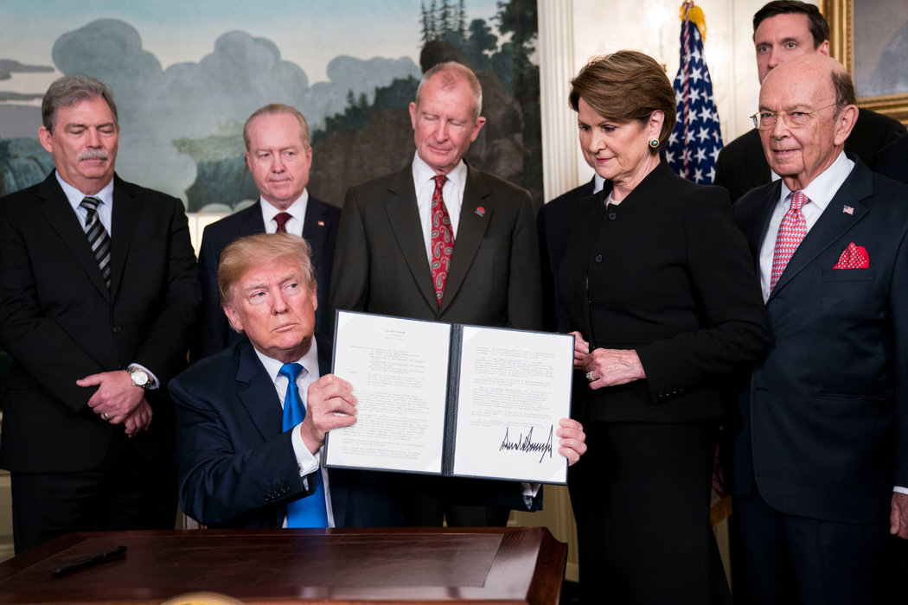
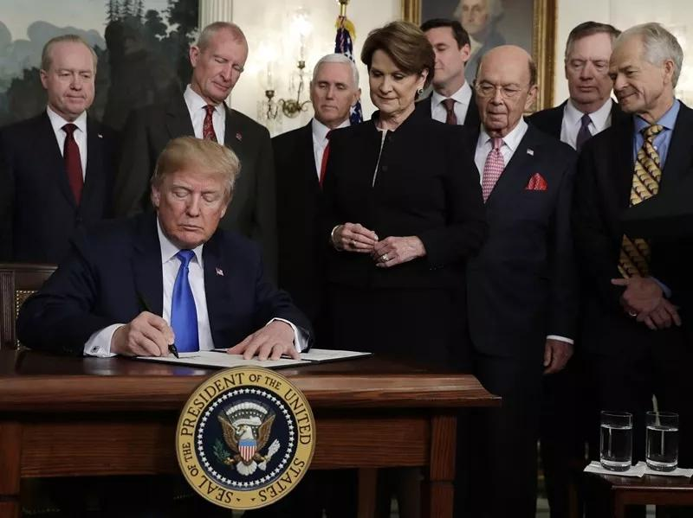
第四節 美中貿易戰掀開大國博弈之底牌
3/22白宮發言
➔「301條款」
★美中貿易戰➔掀開大國博弈之底牌
美國 vs 中國
★川普發起貿易戰=>旨在擊碎習近平的中國夢「中國製造2025」(5G)
◆美國貿易代表萊特希澤（Robert Lighthizer）在川普簽署 301 備忘錄的3/22，於美國參議院的聽證會上，說出301調查的真正目的：「『中國製造 2025』對美國很不利，絕不能讓他們如願以償！」

Slide 10
美中貿易戰開打進程 一
2017 8/14 | 美國總統川普指示美國貿易代表署，依照1974年貿易法的「301條款」，判斷是否對中國大陸涉嫌侵犯美國智慧財產權與強迫技術轉移，展開貿易調查
8/18 | 美國貿易代表署正式對大陸涉嫌侵犯美國智財權展開調查
2018 1/23 | 川普簽署法案，對進口太陽能電池與模組以及洗衣機課以重稅
2/27 | 美國商務部確認大陸鋁箔生產商獲得政府不公平補貼並在美國傾銷，擬對大陸鋁箔課徵最高達106%的關稅 ITC3月15日宣布，進口大陸鋁箔確實傷害美國產業，商務部將對大陸產品課徵反傾銷和反補貼稅，課徵五年，實施日期尚未定
3/8 | 川普簽署懲罰性鋼鋁關稅，又稱232關稅，對進口鋼鋁分別徵收25%和10%關稅；3月23日生效 | 4/1 | 中國反擊，對美國豬肉、水果等7類128項商品，加徵最高25%關稅。4月2日生效
3/22 | 美國301調查結果確定中共竊取美國知識產權、侵害美國經濟。 針對大陸「經濟侵略」簽署備忘錄。

Slide 11
美中貿易戰開打進程二
2018 3/22 | 美國301調查結果確定中共竊取美國知識產權、侵害美國經濟。 針對大陸「經濟侵略」簽署備忘錄。
4/3 | 美國公布301關稅清單，對中國航天、電子等1333項商品，加徵25%、價值500億美元的關稅。 生效日期待定 | 4/4 | 中國開出對等報復清單，對大豆、飛機等106項美國商品，徵收額外25%關稅，價值同樣500億美元。 生效日期視美方301關稅日期而定
4/5 | 川普考慮在301框架下，對中國商品再加徵1000億美元關稅 | 4/6 | 北京當局回應，將進行反擊
 |  | 4/10 | 中國習近平宣布承諾開放金融業、加強知識產權保護等四大新措施。 得到川普稱讚
4/16 | 美國商務部宣布，大陸電信設備大廠中興通訊違反去年與美政府達成的協議，禁止美國企業未來7年向中興通訊出售零件，當天生效實施。中興4月17日在香港和深圳股市停牌。 | 4/17 | 大陸商務部初步裁定，美國進口高粱存在傾銷，決定實施臨時反傾銷措施：進口經營者在進口美國高粱時，需依據裁定所確定的各公司保證金比率，向中國海關提供相應的保證金，4/18起實施。
5/13 | 川普推特發文表示，將與大陸國家主席習近平共同合作，讓營運受嚴重影響的中興電訊盡速恢復營運，以免中國流失太多工作

Slide 12
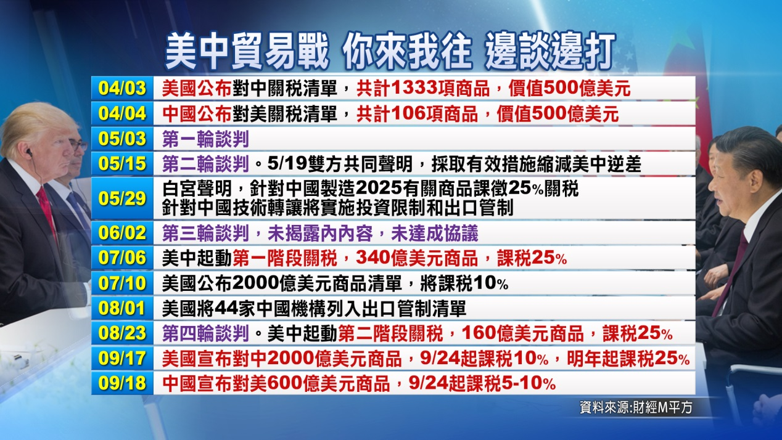
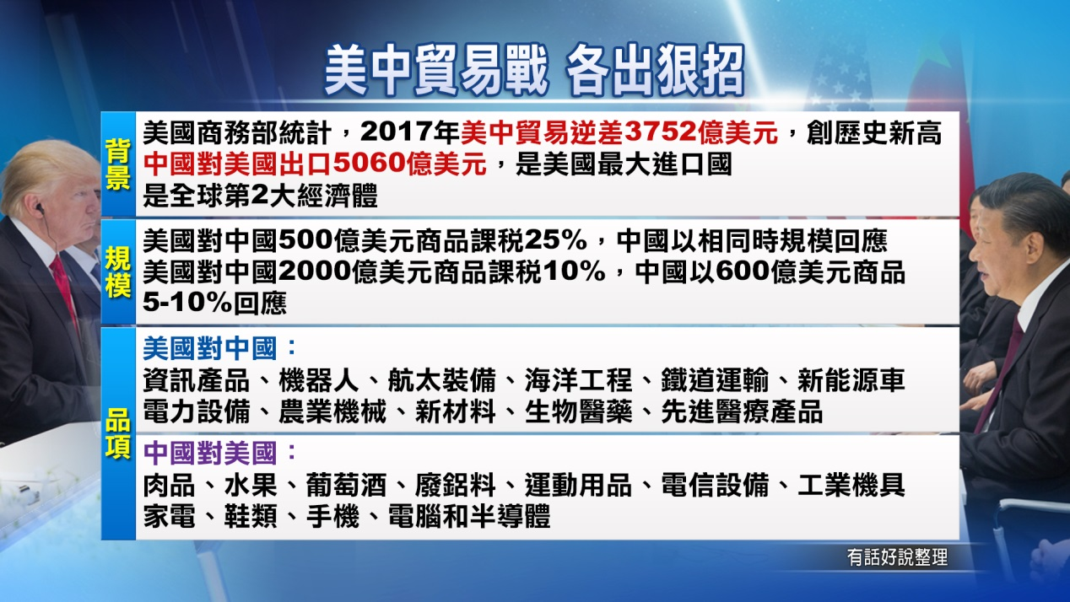
美中貿易戰開打進程三
2018 7/6 | 第一階段關稅340億，課稅25% | 7/6 | 第一階段關稅340億，課稅25%
8/23 | 第二階段關稅160億，課稅25% | 8/23 | 第二階段關稅160億，課稅25%
9/17 | 宣布第三階段關稅2000億，9/24起10%，2019年起課稅25% | 9/17 | 宣布第三階段報復性關稅600億，9/24起5-10%
9/24 | 第三階段關稅啟動 | 9/24 | 第三階段關稅啟動

Slide 13
第五節 美中貿易戰角力擂台 (放眼二十一世紀 => 誰來當家)
美中貿易戰➔玩真玩假??
◆「301條款」➔美國單邊主義的貿易殺手鐧
▼總統被授權對外國歧視美國的出口做法進行報復
➔川普的權責法寶
●所謂“301調查”源自美國《1974年貿易法》第301條款
➔該條款授權美國貿易代表可對他國的“不合理或不公正貿易做法”發起調查，並可在調查結束後建議美國總統實施單邊製裁，包括撤銷貿易優惠、徵收報復性關稅等。
➔由美國自身發起、調查、裁決、執行
➔具有強烈的單邊主義色彩
◆ 美國聲稱總值5170億元的中國進口貨品全面開徵關稅
(500+2000+2670)

Slide 14
中國反制報復措施
中美貿易戰，中國七大報復手段 (3/22)
 | 項目 | 內容及實質做法 | 難易
1 | 農業 | 少數沒國對中國貿易順差的部門。 中國式美國黃豆最大買家(2017年進口146億)。高粱、豬肉… | 1
2 | 科技 | 美國此回關稅目的在保護美國公司智財權(IP)。 但，蘋果、英特爾多在中國製造組裝。 | 4
3 | 消費性產品 | 中國可仿效歐盟 歐盟(報復策略)：哈雷(HD)機車、Levis牛仔褲…限制進口 | 1
4 | 航空業 | 波音訂單被取代 (中共2016環球時報社論) | 3
5 | 服務業 | 美國服務業對中國順差(2016年380億：旅遊、商標、電腦軟體) | 2
6 | 教育 | 限制赴美留學➔美國大學人口結構老化下招生受阻、財源下滑 | 4
7 | 外匯 | 貶值RMB救經濟 (使「匯率操縱」師出有名) | 1

Slide 15
彈盡援絕、籌碼有限
◆美中貿易戰：中國「有心無力」的反擊與顧慮
▼(3/22)貿易戰以來，無論美國如何出招，中國都做出奉陪到底的姿態，立即出台同等力度的報復措施。
▼(9/24)2000億美元徵稅計劃實施，中國的反擊「有心無力」，不再等量回擊。
(去年中國僅進口價值1300億美元美國商品，中國無法找到同等規模的美國商品徵收報復性關稅，於是推出「經過精心設計的600億反制額度」。加上已經互徵的500億美元商品，中國已沒有繼續打擊的目標。
▼川普意猶未盡，趁勝追擊，實施2000億美元計劃同時，另表示「如果中國採取報復措施打擊我們的農民和其他產業，我們將立即進行第三階段，即對另外2670億美元中國商品加徵關稅。」
➔籌碼有限「無貨可徵」的中國該如何接招，對抗美國？

Slide 16
硬軟皆施
《關於中美經貿摩擦的事實與中方立場》白皮書
◆中國國務院發布《關於中美經貿摩擦的事實與中方立場》白皮書(2018/9/24)，澄清中美經貿關係事實，闡明中國對中美經貿摩擦的政策立場，推動問題合理解決。
▼白皮書全文約3.6萬字，除前言外，共包括六個部分，分別是：
(1)中美經貿合作互利共贏、(2)中美經貿關係的事實、(3)美國政府的貿易保護主義行為、(4)美國政府的貿易霸凌主義行為、(5)美國政府不當做法對世界經濟發展的危害、(6)中國的立場。
➔長期以來，兩國政府建立了系列溝通協調機制，但2017年新一屆美國政府上任以來，在“美國優先”的口號下，對許多國家和地區特別是中國作出一系列不實指責，利用不斷加征關稅等手段進行經濟恫嚇，試圖採取極限施壓方法將自身利益訴求強加於中國。面對這種局面，中國以最大的耐心和誠意回應美國關切，同美國開展多輪對話磋商，然而，美國出爾反爾、不斷發難，因此導致中美經貿摩擦在短時間內持續升級，使中美經貿關係受到極大損害，也使多邊貿易體制和自由貿易原則遭遇嚴重威脅。
➔中美經貿合作一向是一種雙贏關係，絕非零和博弈，美國企業和國民從中得到了實實在在的好處，美國一部分人宣稱的“美國吃虧論”是站不住腳的。
➔對於貿易戰，中國不願打、不怕打、必要時不得不打。
➔這場貿易戰錯在美國，中國是美國貿易保護主義的犧牲品。

Slide 17
美中貿易戰角力擂台，鹿死誰手、尚難定論
量 vs 質
▲美國聲稱總值5170億元的中國進口貨品全面開徵關稅。
▼中國進口美國貨品「量」只有1300億元，無法等值報復；可尋「質」向報復，反制美國。
 | 項目 | 內容
1 | 停止購買美債 | 中國是美國國債最大的持有國(2017年約1兆美元)。 中國可抛售持有的債券或停止購買新的美國債券，到時債券價格便會下跌。
2 | 讓人民幣貶值 | 還擊美國的最時效與效率武器，貨幣走貶是抵消關稅影響的最有效槓桿。(弱勢貨幣救經濟)
3 | 設限美國企業 | 讓中國大陸人民停止前往美國或停止購買美國商品或限制美國企業的現金轉移，限制美國人簽證，增加對美企監管，企業徵稅；實施反壟斷調查或制定環境法規等。
4 | 孤立美國 | 善待鄰國、友好國際、金錢外交、高鐵外交…潛進式待以時日，打造國際貿易合作夥伴關係。拉攏川普放棄的跨太平洋貿易夥伴協定(PTT)，與11國展開更多的互惠開放貿易。 善用一帶一路及援助弱國外交，強化國際友善關係。

Slide 18
第六節 美中貿易戰打的是科技戰
★美中貿易戰打的是科技戰 (非凡商業週刊1100期 財經觀天下)
https://www.npf.org.tw/1/19050
▲「這絕非單純貿易戰、是著實的科技戰。」貿易以「量」交易，為時可短，科技戰以「質」論戰，將持續漫長且將外溢延燒。 ▼「經濟投降的時代已經過去」，這是白宮發言人桑德斯開場的重要語句，清楚點燃美國貿易戰火引信；
▼接著川普總統胸有成足的一段想讓美國再次強大(make American great again)的商業話語，針對美國長久掙扎在嚴峻貿易赤字的失衡經濟，道出「公平」(Fairness)、「互惠」(Reciprocal)、「談判」(Negotiation)等3個重要字眼，明示美國將挑起美中貿易戰的合理戰火；
▼然而，所有好戲都將終結在最後科技部官員一再強調的「科技」(Technology)的字眼，尤其清楚針對「中國製造2025」(China Creation 2025)

Slide 19
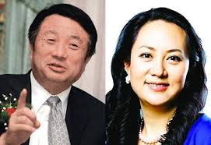
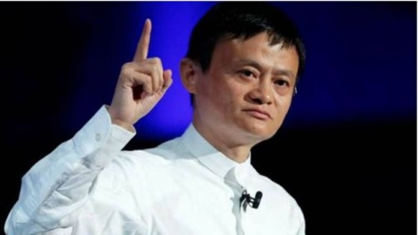
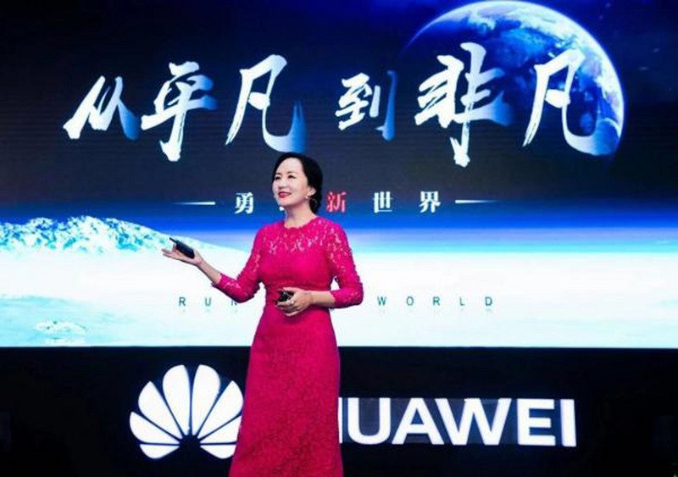
第七節 華為禁令知多少？
問題都是「中國製造2025」
▲2025年強國之林 ➔從「製造大國」成為「製造強國」
▲2035年強國之前 ➔超越德國和日本等工業化國家製造業，威脅歐美各國經貿地位
▲2045年第一強國 ➔超越美國成為第一製造強國
▲ 阿里巴巴、騰訊是大陸指標性企業，
▲華為是跨國科技公司，具有全球影響力；
▼華為刻正研發的AI與第五代無線通訊晶片技術，是美國打壓的主因
▲ 「美國開打貿易戰，不止為改善外貿赤字，更為透過知識產權保障和技術轉移等方面的談判，針對『中國製造2025』戰略，遏阻中國的工業升級和科技發展」➔➔ 斷手、斷腳 ➔ 斷頭
華為事件之發展與影響
◆孟晚舟事件(2018/12/1)
►為何加拿大? 不是墨西哥！
►師出有名 ➔實名 or 虛名 (莫須有罪名)

Slide 20
華為事件之發展與影響
◆《金融時報》和《華爾街日報》報導，美國長期調查華為是否透過向伊朗、北韓、古巴等國家，進行出口或再出口美國技術，違反出口管制。
◆違反美國制裁伊朗禁令 (2009-2014)???
► 紅線 or 黃線???
★「五眼聯盟」(Five Eyes)聯合開打：
(冷戰時期英美帶頭組成的國際情報分享組織，成員有美國，英國，澳大利亞，加拿大，紐西蘭等五個英語國家)
◆目標移轉
蘇聯(冷戰期間)➔反恐(後冷戰時期)➔中國(科技戰)
▲美國出招對華為在西方市場布局已產生巨大影響，
▲華為相關合作的英國電信、法國Orange電信等業者陸續傳出排除華為設備在其5G計劃之外，捷克等東歐國家也傳出抵制華為、中興通訊的消息

Slide 21

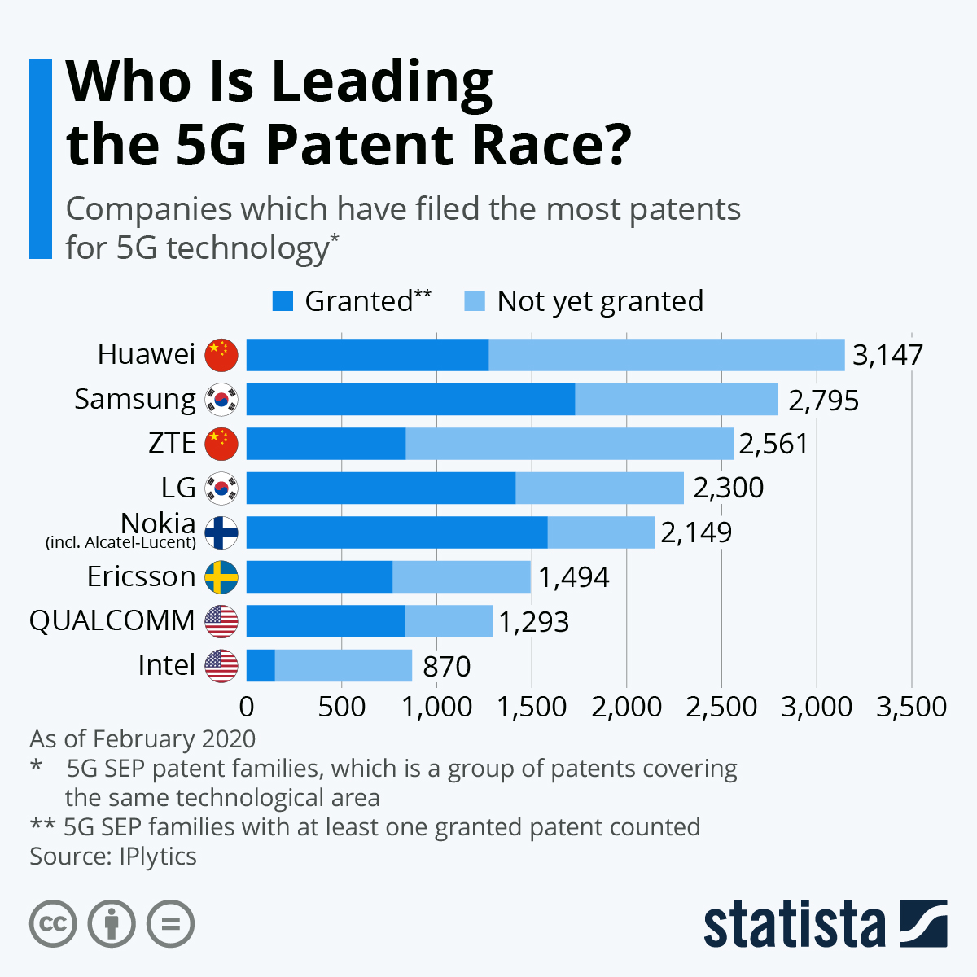
華為全球布局66國開展5G
★ 30年➔華為從電子產品經銷商成全球最重要的通訊企業之一，電訊設備、智慧手機、雲端運算和網路安全等項目居領先地位。
★(2018)超過25份5G商用合約，規模排行全球首位。
▲全球66國與154家電信商合作測試5G，5G基地台出貨量也突破1萬。
▲華為的產品較同業有著價格優勢，客戶多為發開中國家，儘管美國呼籲抵制，許多開發中國家依舊宣布繼續使用華為設備。
華 為 禁 令

Slide 22
5分鐘帶你簡單了解：什麼是 華為 禁令?
華 為 禁 令
盧紀安(2020/09/15)
來源：股感知識庫
(緣由：國安問題、5G 技術)
◆華為除了手機業務，最擅長資通訊(ICT)基礎建設，即基地台
➔華為5G發展領先，5G專利數量領先同業，歐洲、亞洲各國皆可能採用華為的5G基地台設備。
➔美國基於國安考量，不希望華為掌控各國的5G建設，也不希望中國在技術上超越美國，因此封鎖華為！
▲為何華為？ 非其他中國手機品牌？
▼重點在於技術：華為下有「海思」，從事晶片研發，近年生產出來的晶片已經超越台灣的聯發科，逼近龍頭高通(Qualcomm)的地步，華為高端手機採用海思研發的麒麟系列晶片，華為手機技術能自己掌握 ⬅➔ OPPO、vivo、小米等單純手機品牌，向美國高通買晶片，跟韓國的三星買螢幕，再用上美國Google的Android作業系統，組裝成手機銷售。
◆另此據稱，華為得到中國政府750億美元支持(包括：稅減免、貸款等)，與中國政府關係，可能協助中國政府間諜工作(華為始終否認)。

Slide 23
美國商務部華為封殺禁令三階段：
◆第一階段(2019/5/15~2020/5/15)：美國企業禁止供貨華為
▲內容：華為列入出口管制黑名單的「實體清單」(Entity List)➔美國企業除非有政府的特殊許可，否則不能和華為做生意。
▼影響：華為的Android作業系統(自行開發的「鴻蒙」作業系統尚不成熟，也尚未有搭鴻蒙系統的手機上市)。
<APPLE的iPhone採用IOS系統⬅➔它牌智慧型手機採用Google的Android系統>
▼結果：為自利讓各家美國公司暫與華為生意往來，US發出90天的臨時許可證（Temporary General License, TGL）➔幾經延長，直至2020年5月15日，美國商務部總共發出六次TGL，最後一次TGL的90天延長許可至2020年8月13日。
◆第二階段(2020/5/15~2020/9/15)：使用美國技術的國外供應商禁止供貨華為
▲內容：2020年5月15日，除了宣布最後一次90天延長，另有一份進一步封鎖華為的華為關鍵新聞稿，宣告任何有使用到美國技術來生產、製造產品的公司也不能和華為做生意。
▼影響：任何半導體產品都或多或少應用到美國技術或設備，全球華為供應鏈成員大受影響，台灣許多電子廠商首當其衝。
▼結果：給予120天寬限期，9月15日之前，受影響企業仍可與華為生意往來。

Slide 24
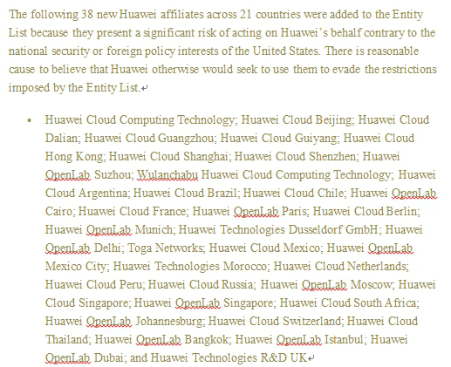
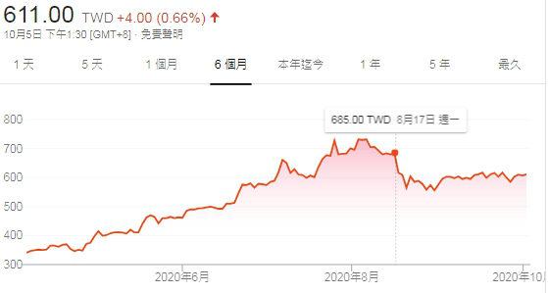
◆第三階段(2020/8/17~2020/9/15)：封鎖國外相關供應商使無洞可鑽！
(聯發科等)
▲內容：美國商務部2020年8月17日發布新聞稿，更明確定義禁止供貨華為限制的哪些東西不能賣(使用美國軟體或技術來「開發」或「生產」的任何「零件」、「設備」)及哪些對象不能賣(任何在黑名單 Entity List 上的華為子公司，無論是「購買者」、「中間收貨人」、「最終收貨人」或是「最終使用者」)。
▼影響：聯發科等華為晶片供應商，原可直接供貨給華為的組裝廠來規避封鎖，但美國禁售條件明確定義後，安全黃線變危險紅線
▼結果：聯發科股價下挫(See:Figure)
聯發科(2454)8/17=>685

Slide 25
華為--海思--台積電—中芯
★海思晶片若無法由台積電代工 對華為影響巨大
◆華為訂單佔台積電超過10 %營收，台積電在禁令下對華為影響最大。
(台積電雖少了華為訂單，但產能仍被市場迅速消化，影響沒有想像中巨大)
▼台積電➔晶圓代工全球市占超過50%，全球第一，技術不斷提升，已超越傳統強權Intel和三星。
▼海思➔近年崛起，設計的晶片能與龍頭高通一較高下。但不能空有設計圖，必須找人代工生產，海思先進的晶片需要先進的代工技術，最新的麒麟晶片採用5奈米製程，目前僅有台積電有能力接單，當台積電無法供貨給華為，即使海思晶片設計的技術再好也無用武之地。
●海思不能找其他廠商代工嗎？(三星或中芯)
➔三星的5奈米製程還沒有台積電成熟，再來即使退而求其次採用7奈米製程，三星也不一定願意接單，因為三星和華為在手機市場是競爭對手，分別是全球市占的第一(三星)、二名(華為)，比起晶片代工的利益，華為市占率衰退反而是三星更想看到的；
➔中國的中芯，目前最先進的技術為14奈米，離目前最先進的5奈米還有一大段路要走，因此也不太能幫助華為生產尖端晶片。

Slide 26
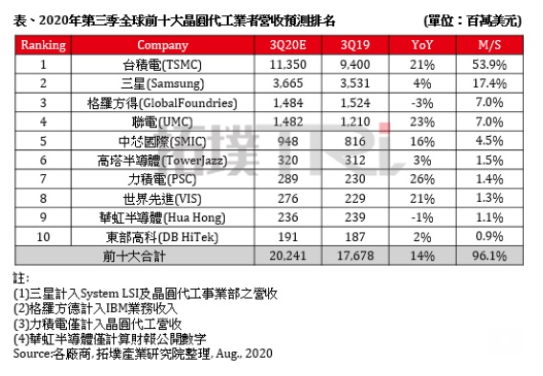
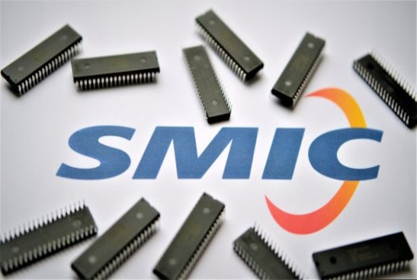
▲第三階段華為禁令(2020/9/15)後，短期➔由於華為已在禁令宣布後大量囤貨，對華為的影響可能暫不明顯，但長期➔可由華為手機的全球銷售情況來觀察禁令的影響，
未來，美中關係演變尚未有定數！
▼ 2020年TrendForce統計(上圖)，全球晶圓代工前五名分別為台積電、三星、格羅方德、聯電、中芯國際，市占率分別為 51.5%、18.8%、7.4%、7.3%、4.8%。
◆中芯國際為中國本土產能最大、技術最先進的晶圓代工廠

Slide 27
第八節 華為「實體清單」後的中芯「出口管制」
華為「實體清單」後的中芯「出口管制」
●中芯10月4日(周日)晚間公告➔遭到美國實施「出口管制」
(美國出口管制條例(EAR)的第744條21項➔對中國、俄羅斯、委內瑞拉的特定「軍事最終應用」或「軍事最終用戶」的軍事應用物品進行管制，被點名物品必須取得美國方面許可才能出口) ➔ 中國半導體恐面臨衝擊
▼中芯國際已大量囤貨以因應未來生產所需，現階段仍可依靠現有的設備和材料來維持既有的生產線運作；然而，未來美國供應商包括設備、材料、配件等，要出口給中芯國際前，須經困難重重的出口許可證申請➔美國對中芯國際的出口管制，將影響未來新產能的擴產進度。
▼中芯國際是中國8吋產能的主力，非常重要的晶圓代工供應商，雖占全球晶圓代工產能不到 5%，卻有上千家的中國本土IC設計公司客戶。目前8吋產能客戶擔憂，在全球的8吋代工產能非常吃緊下，轉單恐怕也無處可尋。
▼產能緊繃➔8吋廠代工價已調漲➔供不應求的情況未來會更加嚴重，價格上漲的情況可能進一步持續➔中國本土的更多IC設計廠可能將面臨搶不到產能而停擺➔市場可能全面洗牌。
e.g.,打入蘋果Airpods供應鏈(NOR Flash晶片)的中國本土記憶體廠兆易創新(由中芯國際65/55奈米製程代工生產)➔中芯受制裁後，台系競爭對手(華邦電、旺宏)可能受惠。

